Slide 1
新北市災害防救深耕第2期計畫
104年第21次四方工作會議
104年10月29日(星期四) 14時
1

Slide 2
議程
一、主席致詞
二、管制事項報告
三、10月進度及11月預定工作報告
四、預定工作配合事項說明
五、國際災例
六、臨時動議
七、主席結論
(10分鐘)
(25分鐘)
(25分鐘)
(20分鐘)
(20分鐘)
(10分鐘)
(10分鐘)
2

Slide 3
一、主席致詞
3

Slide 4
二、管制事項報告
4

Slide 5
新北市深耕計畫四方工作會議主席裁(指)事項辦理情形管制表
編號 | 會議日期 | 管制事項 | 承辦單位 | 本次辦理情形 | 預計完成日期 | 管考意見
029 | 103年 10月27日 | 請協力團隊提供防災社區整合方案及維護機制。 | 協力團隊 | 已於9月1日本市第3季災害防救會報中報告本市整合推動防災社區104年執行成果及105年度規劃。將於第4季災防會報中提報年度成果。 | 104年 3月31日 | 持續 列管
034 | 104年 1月30日 | 請各區公所依據災害潛勢調查表格式於2月26日前提報轄內災害潛勢資料 | 各區公所 | 3件未改善地點已由權管單位進行處置，建議後續進度追蹤由各單位自行列管，本案建議解除列管。 | 104年 2月28日 | 建議解除列管
035 | 104年 2月9日 (內部會議) | 辦理區公所第2次實地輔導。 | 消防局 協力團隊 | 區公所第2次實地輔導已於9月7日辦理完成。 透過第2次輔導蒐集各區公所執行防救業務之困難及問題，並函請權管局處答覆，各單位均已函覆區公所問題。 | 104年 5月31日 | 持續列管
5

Slide 6
新北市深耕計畫四方工作會議主席裁(指)事項辦理情形管制表
編號 | 會議日期 | 管制事項 | 承辦單位 | 本次辦理情形 | 預計完成日期 | 管考意見
038 | 104年 2月9日 (內部會議) | 修訂區級地區災害防救計畫 | 消防局 協力團隊 各區公所 | 目前已有瑞芳區等10區公所完成計畫核定，瑞芳區計畫於第2季災害防救會報通過備查，另有9區計畫於第3季災害防救會報通過備查；餘19區之計畫將於第4季災害防救會報備查。 瑞芳區等10區已完成計畫函頒。 新店區、土城區及蘆洲區已發函備查。 | 104年 9月30日 | 持續列管
040 | 104年 2月9日 (內部會議) | 辦理區級防救災兵棋推演。 | 消防局 協力團隊 | 本年度區級防救災兵棋推演規劃辦理10場次，截至10月，10場次已全數辦理完畢。 | 104年 10月31日 | 建議解除列管
6

Slide 7
新北市深耕計畫四方工作會議主席裁(指)事項辦理情形管制表
編號 | 會議日期 | 管制事項 | 承辦單位 | 本次辦理情形 | 預計完成日期 | 管考意見
041 | 104年 2月9日 (內部會議) | 檢討並增訂各類災害標準作業程序。 | 消防局 協力團隊 | 本年度新增之8項防救災作業原則，目前已完成6項防救災標準作業程序初稿。後續規劃現有17項及新增8項之作業機制，納入市府擬定之「新北市政府各類災害防救標準作業程序」中。 | 104年 10月31日 | 持續列管
042 | 104年 7月27日 | 檢討修正既有之「新北市政府辦理防救災資源資料庫管理執行計畫」。 | 消防局 | 已依據內政部資料庫管理計畫修正本市管理計畫，修正版計畫刻正陳核中，俟簽准後函送各相關單位。 | 104年 12月 31日 | 持續列管
7

Slide 8
三、10月工作進度報告
11月預定進度報告
8
Notes:
‹#›
‹#›
‹#›
‹#›
‹#›
16

Slide 9
10月份工作進度

Slide 10
災害潛勢地點處置情形
公所提報之災害潛勢點-未改善地點辦理進度
行政區 | 事件地點 | 易致災說明 | 權管單位 | 最近辦理情形
三重區 | 重新路四段88巷至重安街 | 排水不良，雨勢過大，時累積雨量達58mm。 排水不及側溝積水淹至路面。 | 水利局 | 水利局辦理情形： 本局刻正辦理重安街排水改善工程設計，預計於104 年11月底完成細部設計。
八里區 | 新北市八里區米倉段1084號地號 | 邊坡遭地主墾伐，恐有山崩之危機。 現場墾伐照片，大批山坡地已無坡地保護。 | 農業局 | 農業局辦理情形： 農業局表示本案違反水土保持法部分業經裁罰在案，裸露面限期植生改正部分業經本局104年8月25日至現場勘查，現況已完成植生改正。另涉相關機關權責部分，業已移請城鄉局、稅捐處及違章拆除大隊卓處。 城鄉局辦理情形： 9月25日城鄉局已發文予行為人(地主)，並請行為人限期3個月內移除地上物，將於12月確認行為人是否移除地上物。
新店區 | 安康路安忠路口、安和路二段HomeBox、安和路三段 | 因瞬間降雨過大導致宣洩不及 曾發生災害於102年8月，及103年6月23日災害事件 | 水利局 | 水利局辦理情形： 安康路安忠路部分：已針對相對易積淹水地區提 出細部設計方案，目前審核中。 2.安和路二段HomeBox部分：以預佈抽水機方式改 善，建議解除列管。 3.安和路三段部分：已於104年10月13日決標予洋詳營造有限公司，建請依前(第20次)會議決議事項第四點解列，由本局自行列管。

Slide 11
區級地區災害防救計畫
各區公所地區災害防救計畫函頒進度
編號 | 區別 | 市府備查進度 | 區公所函頒進度
1 | 瑞芳區 | 已於第二季災害防救會報備查。 | 104年07月07日 | 新北瑞民字第1042114639號
2 | 泰山區 | 1.已於第三季災害防救會報備查。 2.備查公文：新北府消減字第1041689847號 | 104年09月09日 | 新北泰民字第1042138563號
3 | 貢寮區 |  | 104年09月10日 | 新北貢民字第1042232652號
4 | 八里區 |  | 104年09月18日 | 新北八民字第1042211126號
5 | 三重區 |  | 104年09 月11 日 | 新北重役字第1042065482號
6 | 中和區 |  | 104年09月21日 | 新北中役字第1042078340號
7 | 永和區 |  | 104年09 月11 日 | 新北永役字第1042056633號
8 | 汐止區 |  | 104年10 月06日 | 新北汐役字第1042312928號
9 | 坪林區 |  | 104年09月18日 | 新北坪民字第1042171097號
10 | 板橋區 |  | 104年09 月11 日 | 新北板役字第1042071216號

Slide 12
區級地區災害防救計畫
19區公所地區災害防救計畫核定進度
編號 | 區別 | 市府備查進度 | 區公所核定會議預定辦理日期
1 | 三芝區 | 預計於第四季災害防救會報備查。 | 104年11月12日
2 | 三峽區 |  | 未定
3 | 土城區 |  | 已提報市府備查
4 | 淡水區 |  | 104年11月04日
5 | 平溪區 |  | 104年11月04日
6 | 石門區 |  | 104年11月13日
7 | 石碇區 |  | 104年11月04日
8 | 林口區 |  | 104年11月06日
9 | 金山區 |  | 104年11月11日
10 | 烏來區 |  | 104年11月04日
11 | 五股區 |  | 104年11月05日
12 | 深坑區 |  | 104年10月30日
13 | 新店區 |  | 已提報市府備查
14 | 新莊區 |  | 104年10月19日
15 | 萬里區 |  | 104年11月10日
16 | 樹林區 |  | 104年10月16日
17 | 雙溪區 |  | 未定
18 | 蘆洲區 |  | 已提報市府備查
19 | 鶯歌區 |  | 104年10月27日

Slide 13
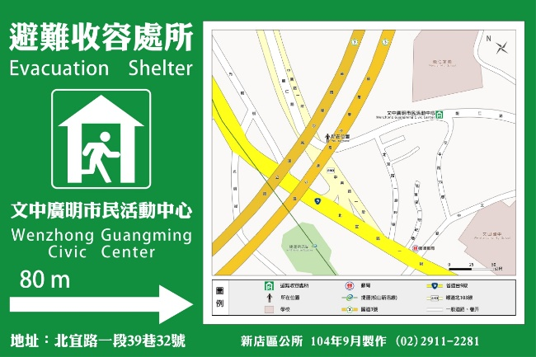
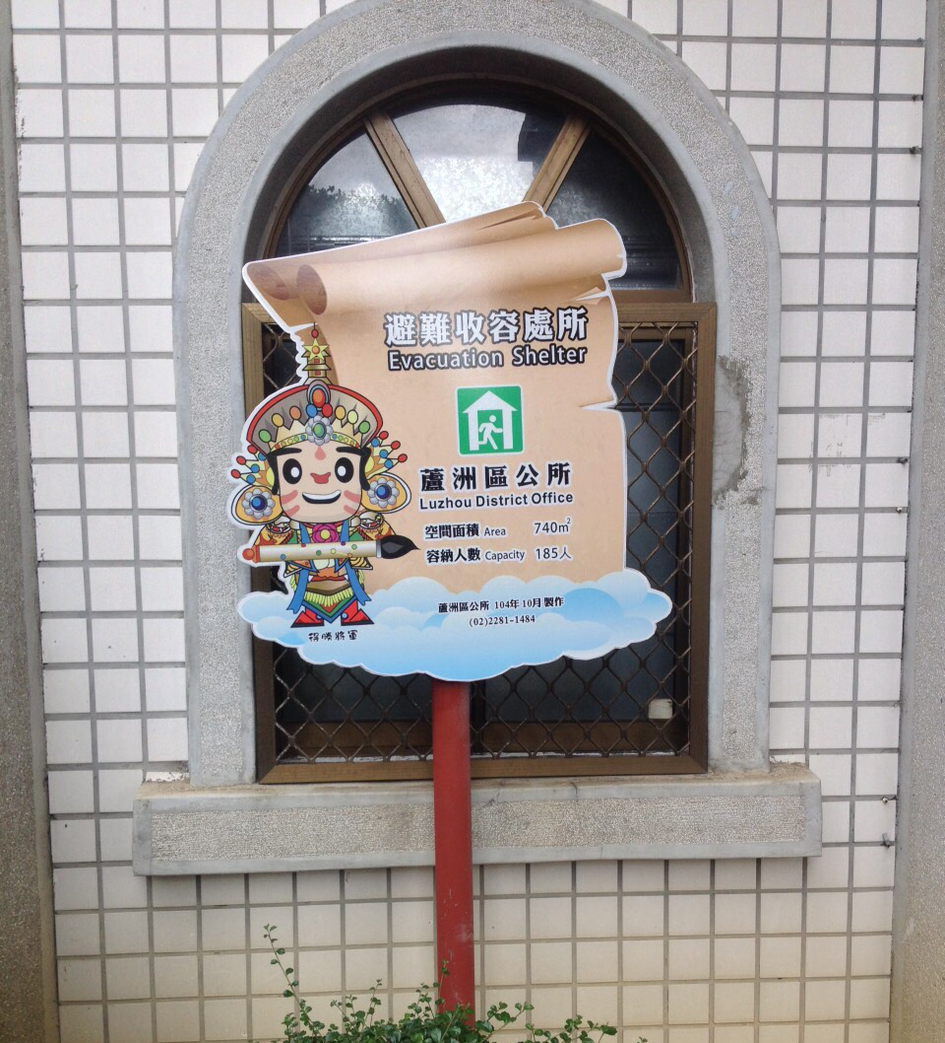
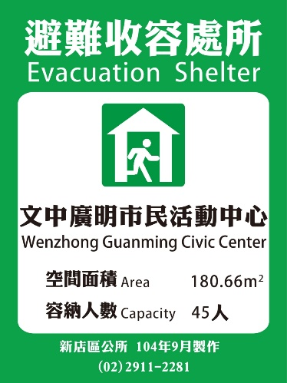
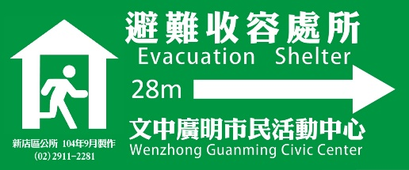
防災避難看板進度
由廠商製作29區防災避難看板，預定11月底完成裝設
蘆洲區特色看辦樣式
看板樣式已確認，10月25日已完成裝設。

Slide 14
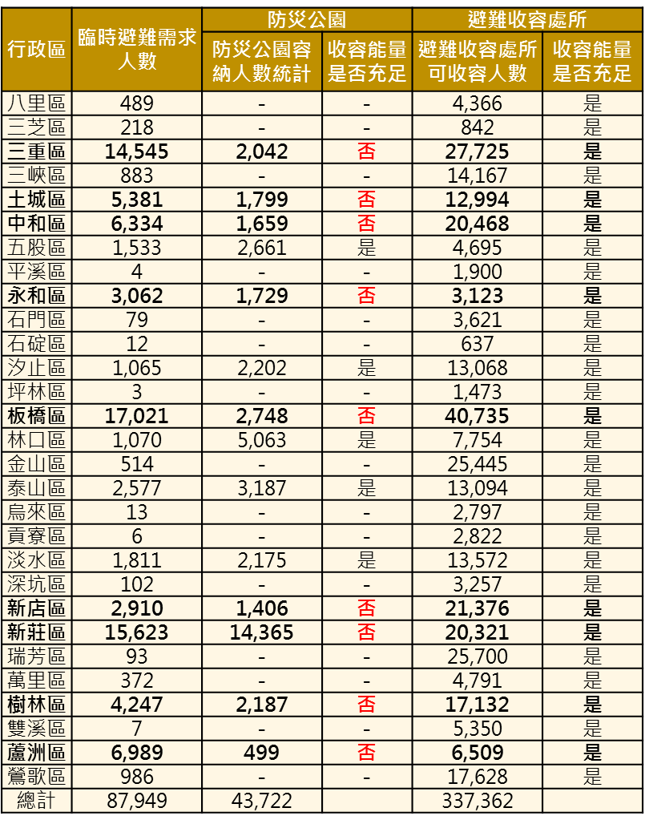
評估各區避難收容處所收容能量
依水災、土石流及海嘯之災損評估收容能量。
以地震為例
就災損推估結果評估各區避難收容處之所收容能量，僅以短期（臨時）避難需求評估各區的收容能量。利用TELES進行地震境況模擬推估，依據地震之災損推估避難需求人數。
依據本年度更新之可收容人數資料，重新評估各區避難收容能量。
避難收容處所折損率為0%。
評估結果顯示：
以防災公園優先收容之板橋區、新莊區、三重區、蘆洲區、中和區、土城區、樹林區、永和區及新店區等9區容納空間不足。
若以所有避難收容處所皆可正常運作之條件，將無法收容之民眾移至轄區內避難收容處所進行安置，由右表可知各區收容能量是為充足。

Slide 15
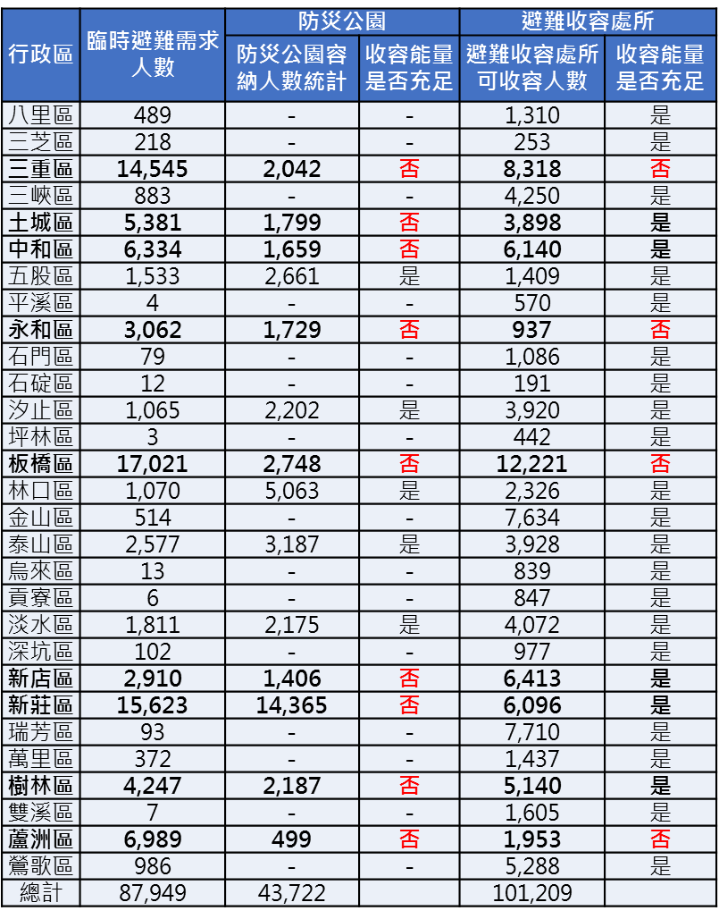
評估各區避難收容處所收容能量
依水災、土石流及海嘯之災損評估收容能量。
以地震為例
就災損推估結果評估各區避難收容處之所收容能量，僅以短期（臨時）避難需求評估各區的收容能量。
利用TELES進行地震境況模擬推估，依據地震之災損推估避難需求人數。
依據本年度更新之可收容人數資料，重新評估各區避難收容能量。
避難收容處所折損率為70%。
評估結果顯示：
以受損70%之條件進行能量評估，板橋區、三重區、永和區及蘆洲區等4區亦無法收容滿足需求。建議將民眾安置於鄰近行政區域，若其仍無法負荷，則以轄區內之營區進行收容或異地收容至臺北市、桃園縣或基隆市等地區。

Slide 16
評估各區避難收容處所收容能量
評估結果
地震
土石流
板橋區、三重區、永和區及蘆洲區於假設收容場所70%受損之情境，收容能量無法滿足需求。
除鼓勵民眾依親，建議以轄區內之營區進行收容或異地收容至臺北市、桃園縣或基隆市等地區。
目前新北市政府已規劃6處營區，包含前山營區(淡水區)、后山營區(淡水區)、北新莊營區(淡水區)、仁愛營區(土城區)、堅貞營區(五股區)及八煙營區(金山區)，於各區收容量不足時可提供收容。
依據104年2月行政院農業委員會水土保持局公告土石流潛勢溪流影響範圍內保全對象(29區計有3,916人)，比對社會局提供之各區避難收容處所可收容人數。
評估結果為各區收容能量皆足夠。
海嘯
依據模擬海嘯入岸後之淹水狀況，影響區域為八里區、石門區、金山區、貢寮區、淡水區、瑞芳區及萬里區(計有7區3,344人)，比對社會局提供之避難收容處所可收容人數資料。
評估結果為各區收容能量皆足夠。
水災
依據水利局《104年度水災危險潛勢地區保全計畫》之水災保全戶實際居住人數(29區計有59,089人)，比對社會局提供之避難收容處所可收容人數資料。
評估結果各區目前收容量皆足夠。

Slide 17
第2次輔導-區公所意見回覆彙整
區公所 | 問題 | 權管單位 | 函覆內容摘要
三峽區 | 本區有木里里民對於事先撤離至平地意願不高，其又屬於易形成孤島地區，是否有其他因應對策？ | 社會局 | 針對易形成孤島地區，請貴區除依新北市各區公所防災民生物資儲備暨存放管理須知訂定之日數進行物資安全儲量儲備外，建議貴區依歷史災況等評估，因地制宜針對特定地區設置物資儲放點並儲備適當天數物資。
中和區 | 蘇迪勒颱風期間，接獲多起招牌或鐵皮屋頂拆除案件，部分案件應由民眾自行拆除，而非公部門執行，建請市府針對拆除作業訂定標準作業程序或相關機制，釐清應由公部門拆除之標準，及拆除衍生經費支應方式。 | 工務局 | 有關公所反應針對拆除作業需訂定標準作業程序或相關機制部分，目前已草擬相關規定，詳如附件。如奉核定後，將依程序發布。 另拆除衍生經費支應方式，已於104年10月22日區政考核工務類會議中討論，請依會議結論辦理。
石門區 | 市府是否有針對未在收容場所內之災民訂定相關物資發放標準作業程序？ | 社會局 | 請貴區加強宣導民眾平日自儲物資，並除依新北市各區公所防災民生物資儲備暨存放管理須知訂定之日數進行物資安全儲量儲備外，建議貴區依歷史災況等評估，因地制宜針對特定地區設置物資儲放點並儲備適當天數物資。
石碇區 | 蘇迪勒颱風造成本區部分區域停電，後續復電進度緩慢，聯繫臺電分區窗口，其表示優先搶修影響戶數較多區域，無法先行搶修區公所通報區域，與市府應變中心聯繫反應，未有後續回報與改善，區公所已函請臺電儘速完成復電作業，惟臺電方面未有回覆。本區部分區域人口數雖少，但亦應儘速恢復供電，且山區道路未復電前，路燈無法照明，對行車者造成危險。希冀臺電改善復電效率。 | 經發局 | 台電公司配電處： 有關貴所提報停電案件，本處皆列案管登，惟近期蘇迪勒風災造成嚴重停電災情，且復電搶修方式係由電源側各區段逐一排除故障後復電，故偏遠地區無法及時恢復供電，尚請諒察。
 | 臺電人員於蘇迪勒颱風搶修期間，有時未能備妥需要之工具，至搶修現場後又返回駐點更換工具，延誤搶修時效。且未有高空作業車，還需區公所協助提供該車輛才可進行搶修，希冀臺電改善搶修相關準備事宜。 | 經發局 | 台電公司配電處： 搶修期間所需機具器材，需視現場供電設備受損狀況辦理，為加速搶修時效，搶修人員皆需具有應變能力，因本次風災造成嚴重災情，隨車備妥之常用器材亦有用盡情形，故需返回倉庫補足，以利後續搶修作業。

Slide 18
第2次輔導-區公所意見回覆彙整
區公所 | 問題 | 權管單位 | 函覆內容摘要
新店區 | 強制撤離是否應依災害防救法第31條第1項第2款由新北市政府公告「劃定警戒(管制)區域」?農委會水保局依「土石流防災疏散避難作業規定」第四點(三)發布土石流警戒預報，其第四點(四)劃定警戒區，是由地方機關依據災害防救法第31條第1項第2款劃定並發布警戒區域，限制、禁止人民進入或命其離去。 | 農業局 | 依據災防法第31條第1項第2款規定，於災害應變範圍內，依其權責得劃定警戒區，制發臨時通行證，限制或禁止人民進入或命其離去，可由「各級政府」名義實施之。 各級政府於地方為直轄市、縣(市)及鄉(鎮市)公所，而「區公所」屬直轄市政府之派出機關，市政府可指定區公所等相關單位執行命其離去等行政行為。
 | 目前實務上不僅土石流潛勢區之強制撤離沒發布「警戒(管制)區域」公告，原住民部落之撤離也沒發布公告，不符災害防救法要件，第1線同仁執行強制利恐有違法之疑，更難依同法第39條第1款開罰。 | 水利局 | 現行河濱部落撤離作業，將於橫移門關閉前6小時啟動，並於橫移門關閉前完成，業於104年9月4日簽准，並請原民局納入該局作業準則。
 | 針對本次蘇迪勒颱風執行災防業務之收容相關問題，提請討論。 較長期收容之人力調度：此次風災因災情嚴重，本區共計開設6處臨時收容避難所，各處皆須有同仁進駐值班，本課同仁身心負擔極重，人力調度困難。 結合學校進行避難收容之配合度：本區目前共有36處臨時收容避難處所(7處臨時收容所，29處臨時避難所)，其中27處為各級學校，此次風災因災情及人力調度等因素，需要開設學校作為災民臨時避難收容，於聯繫及請學校啟動臨時收容所工作人員配合執行作業上難以配合。 | 社會局 | 本次蘇迪勒風災由新店區協助烏來區跨區收容一事，本局甚為感謝，本次本局亦協調原民局、社會局同仁及社工員協助收容所開設運作，並動員世界展望會志工協助兒童照顧服務，亦積極協調烏來區區公所人力支援大豐社福館之開設。 有關跨區收容之開設，擬由收容民眾原居住區地公所同仁為主要運作人員，場地提供區公所同仁協助運作，倘若有需求本局將依據新北市社政人力區域聯盟運作表，由本局調度社會局同仁、社工員、民間團體協助開設運作。

Slide 19
第2次輔導-區公所意見回覆彙整
區公所
泰山區 | 本次颱風有停水狀況，建請市府協調自來水公司將復原進度資訊提供地方有線公司(如永佳樂有限公司)，即時更新資訊讓民眾了解以降低民怨。 | 水利局 | 本局已函請台灣自來水股份有限公司第十二區管理處研酌辦理。
烏來區 | 轄內部分災民房屋遭受沖毀，建請市府能提供災民長期安置之協助，如：提供組合屋。 | 社會局 | 長期安置以組合屋永久屋或重建為規劃方向，涉及該地區之安全性評估、建地及住宅規劃等事宜為住宅政策之延伸，相關法規：臨時住宅興建管理作業要點、重大災害災民安置及住宅重建原則於中央主管機關為內政部營建署，於本府為城鄉發展局，建議詳洽該局。

Slide 20
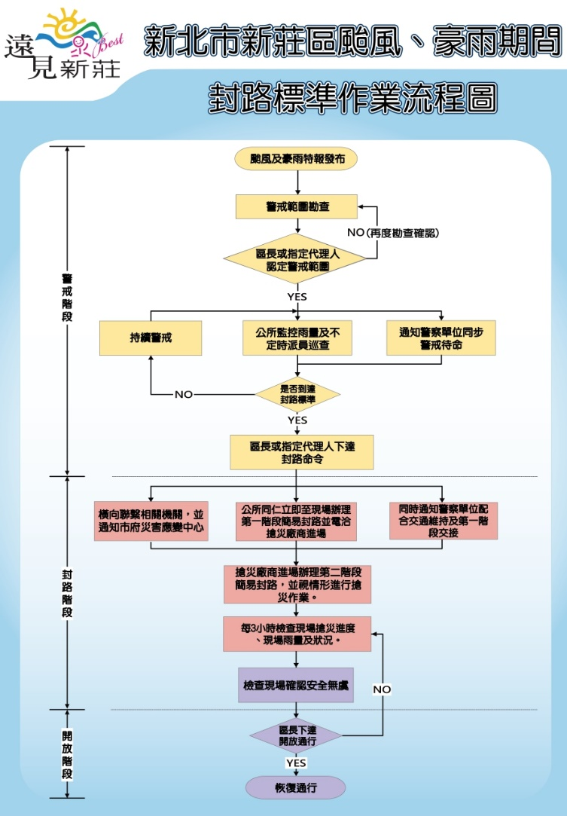
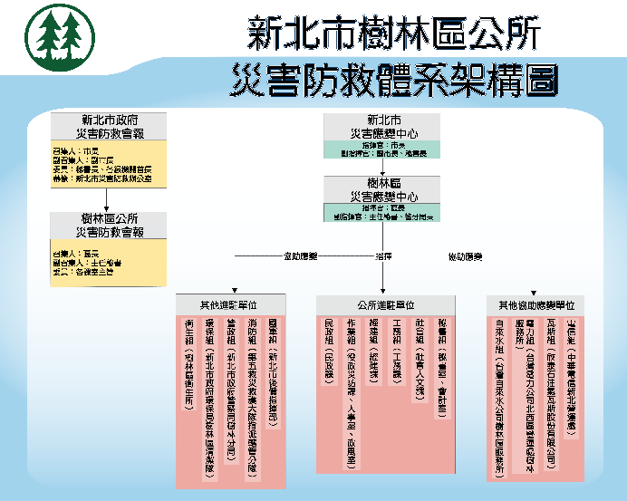
協助區公所準備期末評鑑工作
繪製樹林區、新莊區及蘆洲區SOP
樹林區、新莊區及蘆洲區SOP項目
1 | 區公所災害防救體系架構圖
2 | 中央-地方疏散撤離執行內容及作業分工表
3 | 區公所災情查報通報體系圖
4 | 區公所應變中心(作業組)標準作業程序
5 | 區公所應變中心(工務組)標準作業程序
6 | 區公所應變中心(經建組)標準作業程序
7 | 區公所應變中心(社會組)標準作業程序
8 | 區公所應變中心(秘書組)標準作業程序
9 | 區公所應變中心(民政組)標準作業程序
10 | 區公所封路標準作業程序
11 | 區公所封橋標準作業程序

Slide 21
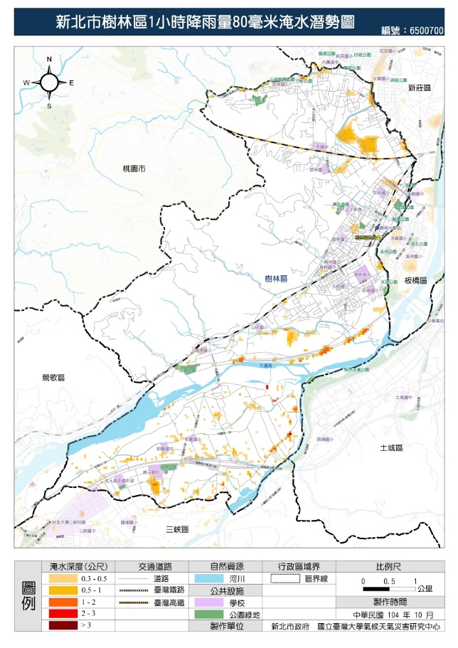
協助區公所準備期末評鑑工作
繪製樹林區、新莊區及蘆洲區各項圖資
樹林區圖資項目
1 | 24小時累積雨量450毫米淹水潛勢圖
2 | 24小時累積雨量600毫米淹水潛勢圖
3 | 樹林區坡地圖套疊樹林區地理位置圖
4 | 樹林區高程圖套疊樹林區地理位置圖
5 | 樹林區80mm/hr淹水潛勢圖
6 | 樹林區150mm/hr淹水潛勢圖
7 | 樹林區圳民里水災疏散避難地圖
8 | 樹林區猐寮里水災疏散避難地圖
9 | 樹林避難收容處所分布圖
10 | 樹林避難收容處所服務範圍圖
11 | 樹林避難收容處所暨土石流潛勢圖
12 | 樹林避難收容處所暨淹水潛勢圖
13 | 樹林避難收容場所暨斷層帶兩側100m影響範圍圖
14 | 山腳斷層位置圖
15 | 毒災危害潛勢圖
16 | 樹林區東山里土石流疏散避難圖
17 | 樹林區坡內里土石流疏散避難圖
18 | 樹林區三福里土石流疏散避難圖
19 | 樹林區光興里土石流疏散避難圖

Slide 22
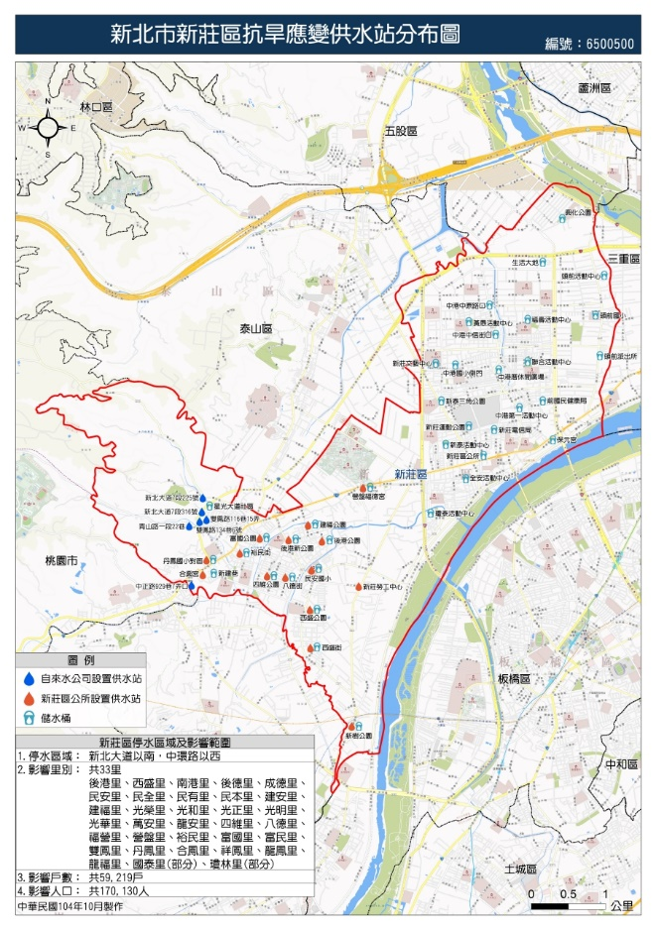
協助區公所準備期末評鑑工作
繪製樹林區、新莊區及蘆洲區各項圖資
新莊區圖資項目
1 | 山腳斷層位置圖
2 | 24小時累積雨量450毫米淹水潛勢圖
3 | 70mm/hr淹水潛勢圖
4 | 雨水下水道分布圖
5 | 抽水站分布圖
6 | 土石流潛勢溪流位置圖
7 | 土石流疏散避難地圖
8 | 崩塌地位置圖
9 | 抗旱應變供水站分布圖
10 | 弱勢族群機構分布圖
11 | 新北市新莊區避難收容處所分布圖
12 | 毒災危害分布圖
13 | 地震模擬潛勢圖(最大地表加速度)

Slide 23
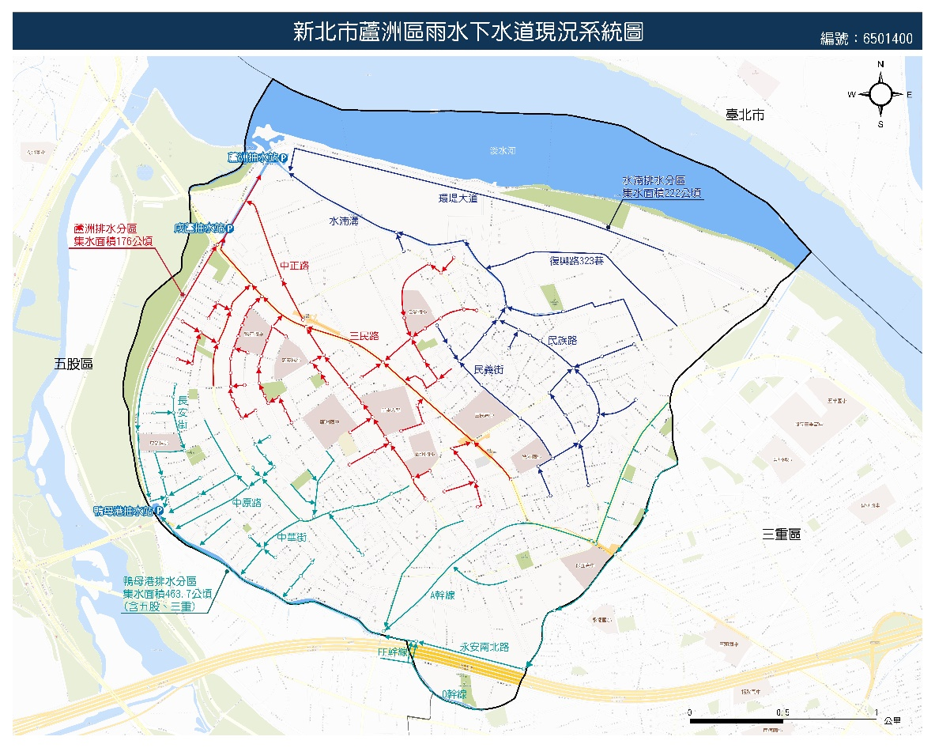
協助區公所準備期末評鑑工作
繪製樹林區、新莊區及蘆洲區各項圖資
蘆洲區圖資項目
1 | 24小時累積雨量450毫米淹水潛勢圖
2 | 蘆洲區70mm/hr淹水潛勢圖
3 | 蘆洲區100mm/hr淹水潛勢圖
4 | 毒災危害潛勢圖
5 | 地震模擬潛勢圖(最大地表加速度)
6 | 山腳斷層位置圖
7 | 新北市蘆洲區樹木搶災分布圖
8 | 雨水下水道系統圖
9 | 雨水下水道系統圖(簡易版)
10 | 避難收容處所分布圖
11 | 水湳溝排水分區圖
12 | 鴨母港排水分區圖
13 | 蘆洲排水分區圖

Slide 24
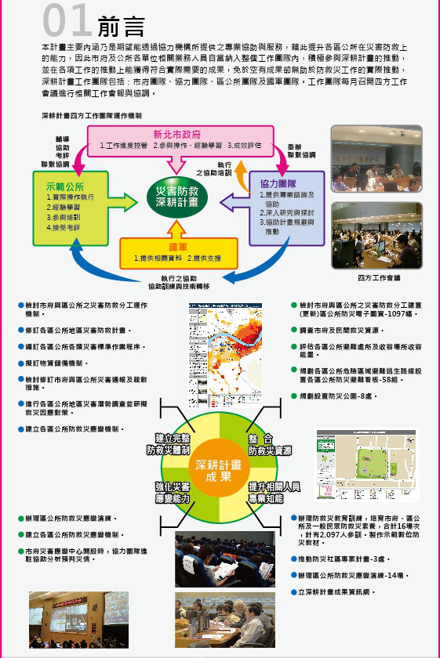
製作市府冊展版內容
主視覺
(初稿)
各展版項目
項目
前言
推動防救災教育訓練
推動防災社區
防災公園
建置(更新)防災電子圖資
防災避難看板
協助規劃區公所災害應變演練
新北市區級地區災害防救計畫修訂
協力團隊進駐災害應變中心
編訂各類災害標準作業程序
評估避難場所收容能量
新北市重大災害應變及復原經驗分享-復興航空空難事件
新北市重大災害應變及復原經驗分享-104年旱災
新北市重大災害應變及復原經驗分享-八仙樂園粉塵暴燃事件
新北市重大災害應變及復原經驗分享-蘇迪勒颱風災害
(初稿)

Slide 25
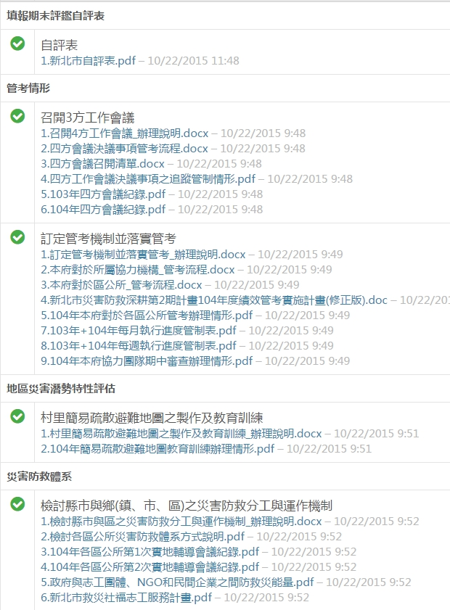
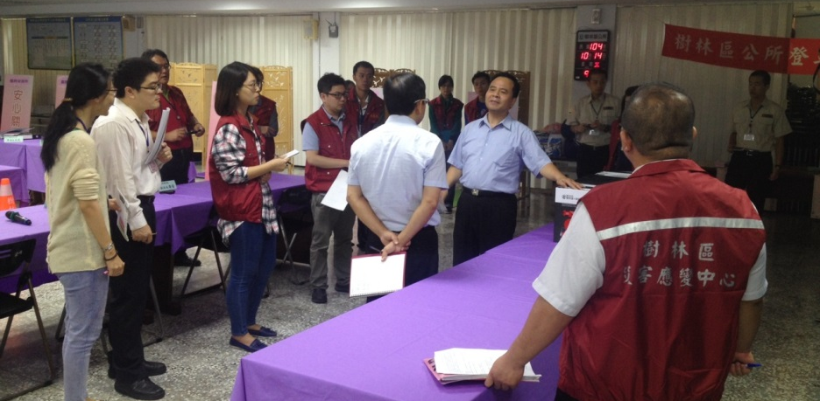
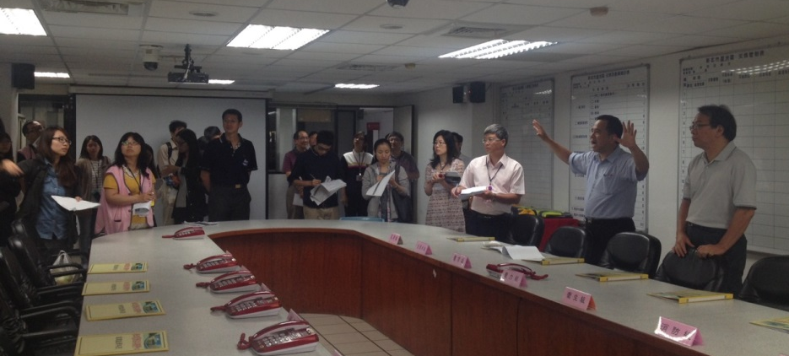
期末評鑑資料準備工作
修改期末評鑑市府自評表及市府冊資料
彙整市府冊資料電子檔上傳內政部指定網站
10月14日、28日3區公所進行預檢

Slide 26
11月預定進度報告

Slide 27
11月工作預定內容
11月5日辦理期末評鑑
期末評鑑委員名單：
1.內政部消防署冷組長家宇。
2.內政部消防署魏科員茂芬。
3.內政部消防署李科員政昕。
4.內政部消防署郭科員哲男。
5.中央警察大學沈子勝教授。
6.國立嘉義大學陳建元教授。
7.中原大學林郁芳助理教授。
更新毒化災害潛勢地圖
輔導26區公所上傳期末評鑑資料至內政部指定網站
裝設防災避難看板
撰寫本計畫期末成果報告
編訂區公所使用之作業機制

Slide 28
四、預定工作配合事項說明

Slide 29
期末評鑑辦理流程及各單位配合事項

Slide 30
期末評鑑辦理流程
現地勘查日期為：11月5日
現勘3區公所擇定為：
第1類-樹林區公所、蘆洲區公所
第2類-新莊區公所
現地勘查會議時程
時間 | 項目 | 使用時間
09:30-10:35 | 1.樹林區公所現地勘查 | 65分鐘
11:10-12:15 | 2.新莊區公所現地勘查 | 65分鐘
中午於新莊區公所用餐 |  | --
14:00-15:05 | 3.蘆洲區公所現地勘查 | 65分鐘
15:05-15:20 | 中場休息 | 15分鐘
15:20-16:00 | 4.綜合座談會 | 40分鐘

Slide 31
期末評鑑辦理流程
現地勘查會議流程
流程 | 說明 | 使用時間
1.雙方團隊介紹 | 由區公所先行介紹區公所團隊成員，再請評鑑帶隊長官介紹評鑑小組成員。 | 5分鐘
2.區公所簡報 | 由公所人員針對104年度執行深耕計畫工作項目內容進行10分鐘簡報。 | 10分鐘
3.應變中心現地勘查 | 由內政部評鑑委員檢視區公所災害應變中心建置情形，如：作業環境、行政區域圖、災害潛勢圖、防災地圖、任務分工及編組表、災情統計表等相關圖表及資通訊設備。 | 20分鐘
4.意見交流 | 由評鑑委員提出線上審查資料及現地勘查意見交流。 | 30分鐘
5.綜合座談 | 由內政部評鑑委員、市府及協力機構，進行綜合座談。 (完成3區公所現地勘查後，辦理綜合座談，地點於蘆洲區公所。) | 40分鐘

Slide 32
期末評鑑各單位配合事項
現地勘查3區公所配合事項
各冊書面資料、展示區及EOC環境，請區公所安排解說人員。
請區公所之區長出席評鑑會議，並親自簡報說明區公所於本計畫執行成果。
評鑑當日會議期間，請區公所備妥茶水及餐點，供評鑑委員使用。
評鑑當日中午於新莊區公所用餐，請公所協助代訂便當。
其他單位配合事項
本次評鑑，請市府相關局處、各區公所及國軍單位派員出席蘆洲區現地勘查及綜合座談會，以展現市府對於深耕計畫之重視。
相關局處請指派主管業務科長出席與會。
各區公所請指派主秘層級以上主管出席與會。
國軍單位請指派業務單位主管出席與會。
請上述人員於11月5日13:50前於蘆洲區公所7樓禮堂就座完畢。

Slide 33
期末評鑑資料各區公所上傳狀況

Slide 34
期末評鑑資料各區公所上傳狀況
資料上傳項目及期限
上傳項目 | 說明 | 內政部規定之 上傳期限 | 備註
自評表 | 市府自評表 29區公所自評表 | 10月23日 | 皆已完成上傳
期末評鑑 資料 | 現勘3區公所資料 (樹林、新莊、蘆洲) | 10月23日
 | 市府冊資料 | 10月23日
 | 26區公所資料 | 11月30日 | 請區公所於11月19日前完成資料上傳
說明：26區公所請於11月19日前將期末評鑑資料轉為電子檔並上傳至內政部指定網站。

Slide 35
市級地區災害防救計畫修正說明

Slide 36
市級地區災害防救計畫修訂說明
各編章修訂期程
預計完成時間 | 預計修訂災害類型
103年 | 震災、總則、火災與爆炸、海嘯、核子事故、火山爆發
預計完成時間 | 預計修訂災害類型
104年 | 風災、水災、森林火災、坡地災害、旱災、寒害、公用氣體與油料管線、輸電線路、管控與考核、防災經費編列
10月 | 召開局處研商會議
104年10月-105年1月 | 各災害業務主管機關修訂各編章，協力團隊修訂境況模擬。
105年1-2月 | 各災害業務主管機關召開專家審查，並依據審查意見修正。
105年3月 | 協力團隊彙整各編章、境況模擬及防災經費編列等。
預計完成時間 | 預計修訂災害類型
105年 | 毒性化學物質、生物病原、陸上交通事故、海難、空難、礦災、動植物疫災、防救災重點工作項目

Slide 37
市級地區災害防救計畫修正說明
本年度編章修訂分工
編號 | 編章 | 主管機關 | 協力團隊 教授/博士/助理 | 消防局 負責窗口 | 消防局 幹部
1 | 風災、水災 | 消防局 水利局 | 林永峻博士 張紫伶助理 | 任心睿 | 許恕逞股長
2 | 公用氣體與油料管線、輸電線路 | 經發局 | 莊睦雄教授 張紫伶助理 | 黃加丞 | 黃憲加專員
3 | 寒害 | 農業局 |  | 蕭雲澤 | 劉聖宗技正
4 | 森林火災 | 農業局 | 林文苑教授 張紫伶助理 | 黃加丞 | 柯昭男股長
5 | 坡地災害 | 農業局 工務局 |  | 黃加丞 | 何謹余技正
6 | 旱災 | 水利局 | 柯凱元博士 黃韻潔助理 | 陳潔 | 劉聖宗技正
7 | 管控與考核 | 消防局 | 賴進松博士 黃韻潔助理 | 王駿逸 | 郭乃嘉股長
8 | 防災經費編列 | 消防局 |  | 王駿逸 | 郭乃嘉股長
備註： 除山坡地社區災害外，主政機關則為農業局。 由各主管機關邀集相關單位進行修訂前言(災害特性、歷史災例)、災害四階段(減災、整備、應變及復原重建)、各編章經費編列。 由協力團隊修訂境況模擬、管控與考核、總則編各編防災經費編列彙整。

Slide 38
市級地區災害防救計畫修正說明
召開專家審查會議流程
由各局處於修訂完各編章後，各自召開。
應邀請5位外聘專家學者與會進行審查，其中3名應為新北市專家諮詢會議名單內成員，另2名可由局處自行聘請。
本項會議應於105年1月20日前完成，再依照審查內容進行修正。
各編交由消防局統一彙整時間訂於105年3月1日。

Slide 39
五、國際災例
39

Slide 40
國際重大災害應變分析
瓜地馬拉康布雷二村崩塌事件
法國蔚藍海岸暴雨事件

Slide 41
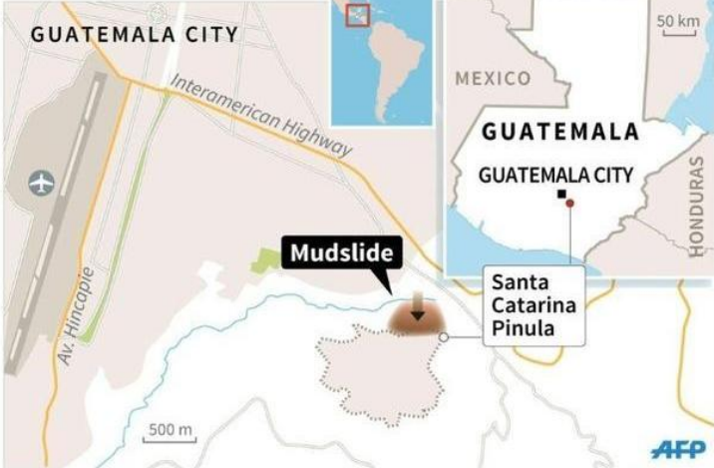
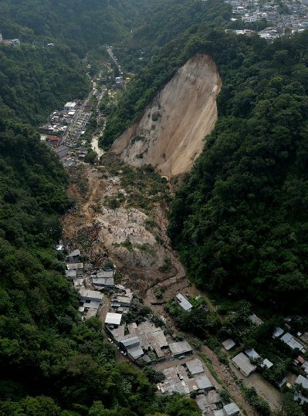
事 件 描 述
時間：104 年 10 月 1 日當地時間晚上9點30分
地點：瓜地馬拉市聖卡塔琳娜皮努拉鎮康布雷二村
事件描述：瓜地馬拉市連日豪雨，造成距離首都東方15公里處康布雷二村（El Cambray II）南側邊坡發生大規模崩塌，大量土石淹沒民宅。
瓜地馬拉
康布雷二村崩塌位置
資料來源：Gloibedia、聯合新聞網
Notes:
Gloibedia，http://globedia.com/papa-manifiesta-solidaridad-victimas-alud-guatemala
聯合新聞網， http://udn.com/news/story/6812/1227935-%E7%93%9C%E5%9C%B0%E9%A6%AC%E6%8B%89%E5%9C%9F%E7%9F%B3%E6%B5%81-69%E6%AD%BB350%E5%A4%B1%E8%B9%A4#prettyPhoto

Slide 42
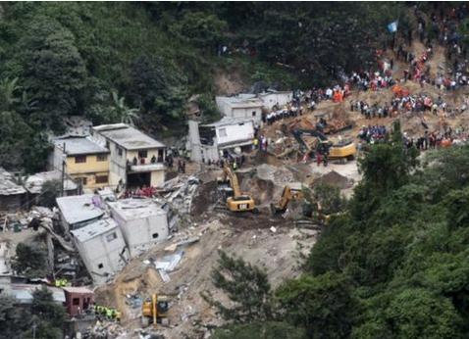
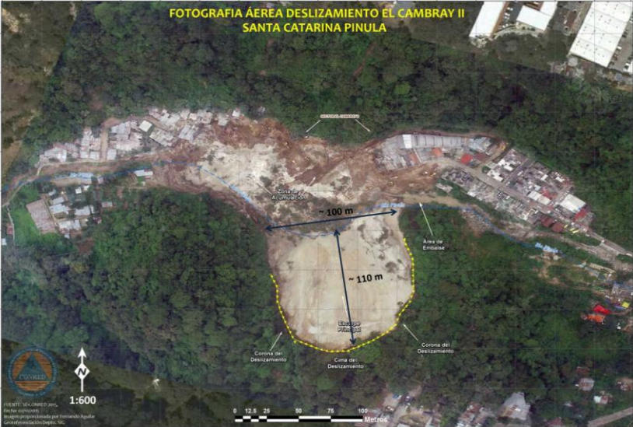
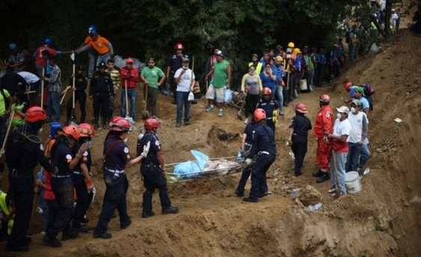
災 情 描 述
本次山體滑坡災害位處河谷陡峭邊坡的坡腳之下125戶住家遭到掩埋，部分地區被埋在約 15 公尺深的土礫堆下。
統計至10月8日止，死亡人數220人，約350人下落不明。
NCDR概估崩塌範圍寬約 100 公尺，長約 110 公尺。
資料來源：CONRED 資料，NCDR編修
BBC
Notes:
資料來源：CONRED 資料，國家災害防救中心編修
BBC，http://www.bbc.com/news/world-latin-america-34436117

Slide 43
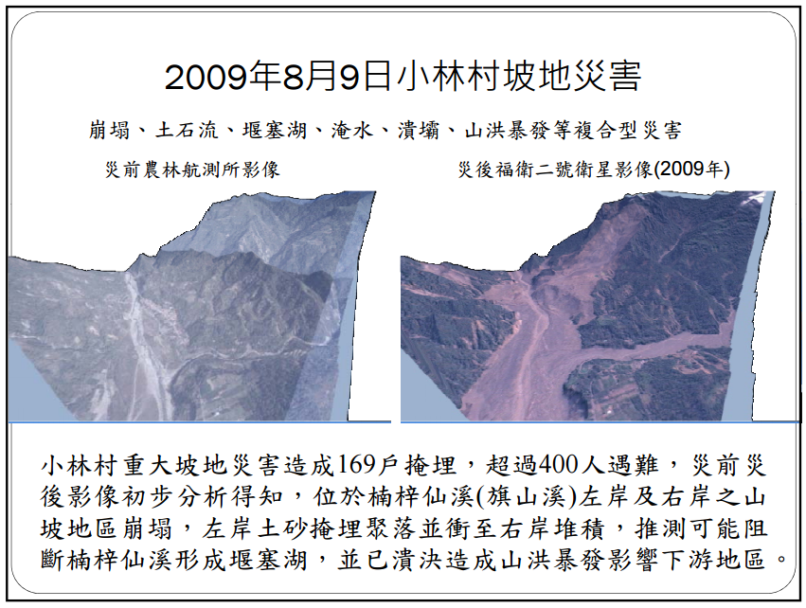
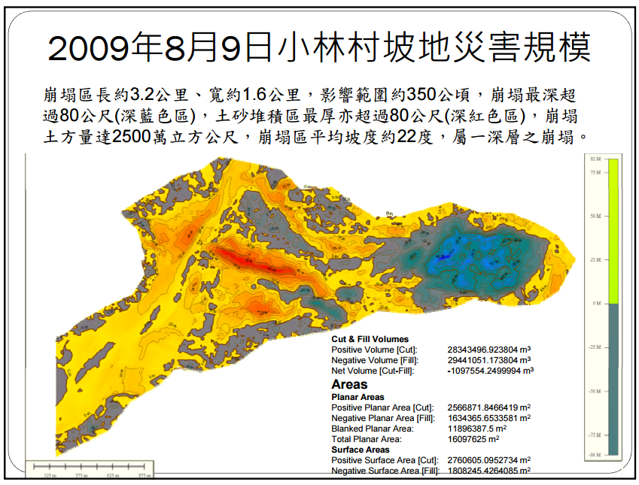
案 例 比 較
2011年莫拉克颱風，高雄市小林村崩塌區長約3.2公里、寬約1.6公里，影響範圍約350公頃
資料來源：陳樹群，土砂災害與深層崩塌機制探討
Notes:
資料來源：陳樹群，土砂災害與深層崩塌機制探討http://www.cdprc.ey.gov.tw/Upload/RelFile/1287/75601/0126116371.pdf

Slide 44
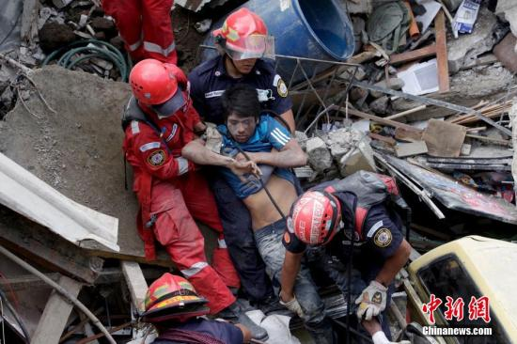
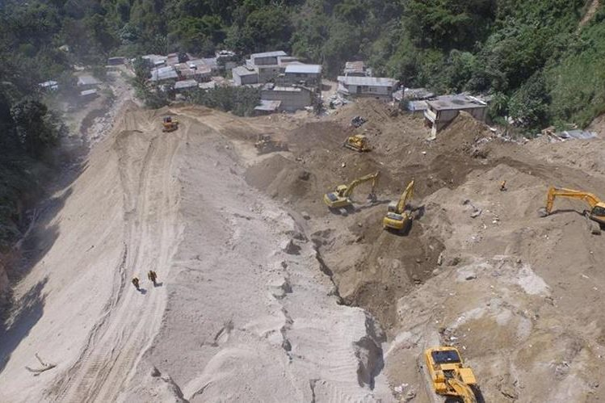
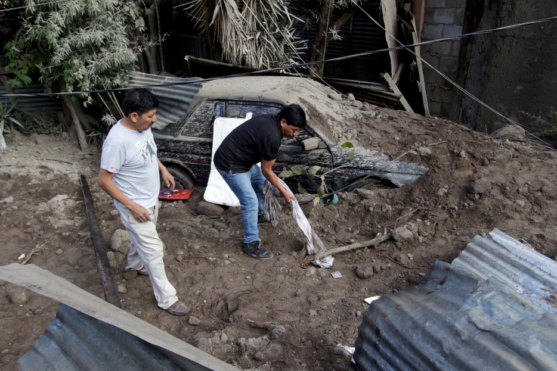
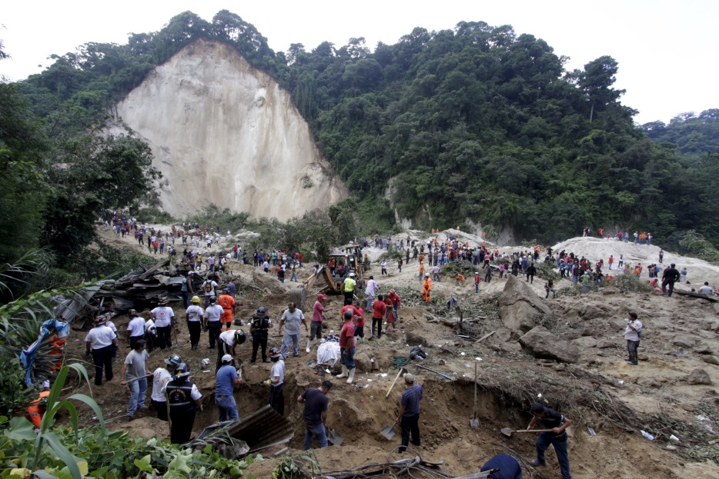
災 情 描 述
傷者搶救情形
土石掩埋情形
車輛遭掩埋情形
崩塌邊坡情形
資料來源：中新網、Prensalibre、Lapatilla
Notes:
中新網，http://big5.chinanews.com/m/gj/2015/10-05/7555336.shtml
Prensalibre，http://www.prensalibre.com/guatemala/comunitario/suspenden-busqueda-de-victimas-en-el-cambray-2
Lapatilla，http://www.lapatilla.com/site/2015/10/03/alud-en-guatemala-deja-al-menos-29-muertos-y-600-desaparecidos-fotos/

Slide 45
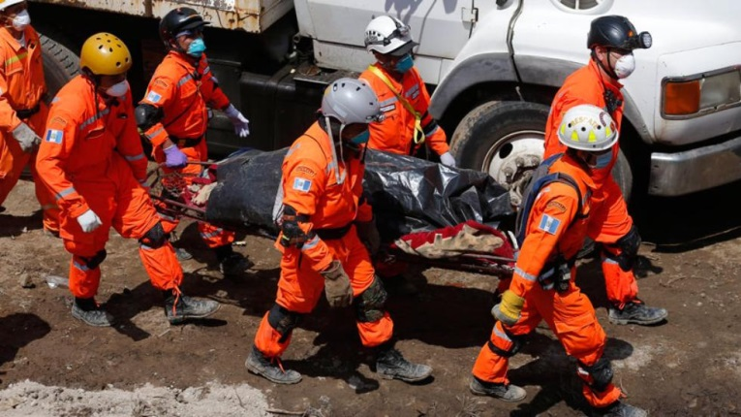
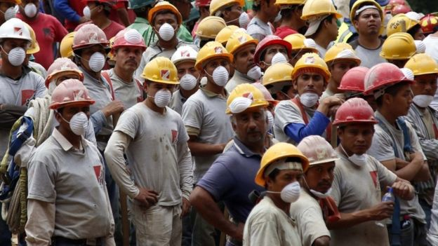
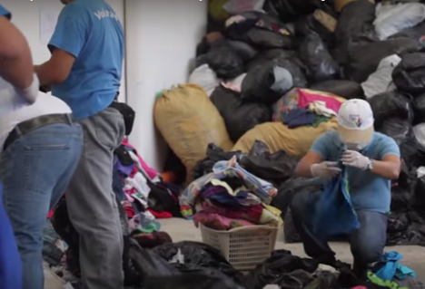
政 府 應 變 作 為
1.政府動員人力情形
當局動用約 1800 名救難隊員與大型機具負責搜救與清理土石，當地民間組織與民眾主動投入事發現場協助救援工作。
2.國際援助
墨西哥已派遣救難隊與搜救犬前往救助，美國、古巴等鄰近國家，已向瓜國表示願意提供援助。
3.設置避難收容場所
當局設置一處臨時避難收容所，提供約600人避難收容。
瓜地馬拉救難隊員
當地民間組織投入
避難收容處所物資整理
資料來源：The Weather Channel、Prensalibre
Notes:
資料來源：The Weather Channel，http://www.weather.com/news/news/guatemela-landslide-death-toll-rises-rescue-effort
Prensalibre，http://www.prensalibre.com/guatemala/comunitario/suspenden-busqueda-de-victimas-en-el-cambray-2

Slide 46
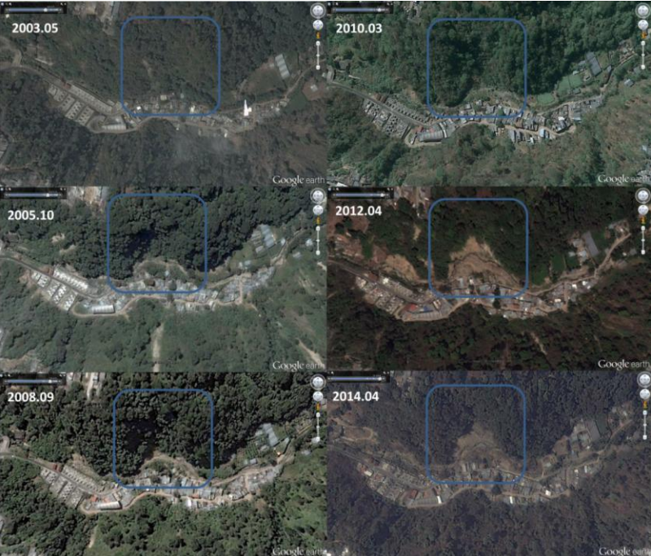
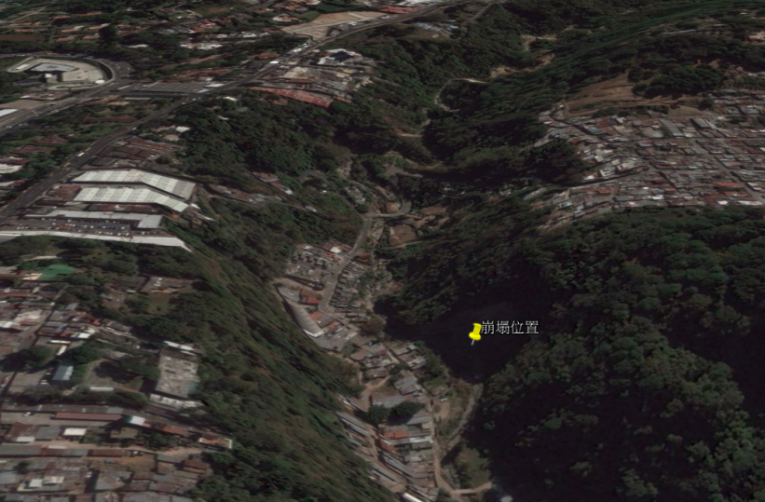
致災原因研判
2003年坡面完整，2005年起，該地區影像有土石崩落塌陷與沖蝕的痕跡，2012年後邊坡直接裸露，且鄰近邊坡也有多處的崩塌裸露狀況。
5月至11月是瓜地馬拉的雨季，康布雷二村屬於坡地災害的高風險區，雨季期間易使地質脆弱且陡峭的邊坡釀災。
資料來源：NCDR、google earth
Notes:
資料來源：NCDRhttp://www.cdprc.ey.gov.tw/Upload/RelFile/3007/729843/d0b018b9-9a00-4ed2-a676-5d02527de6ed.pdf

Slide 47
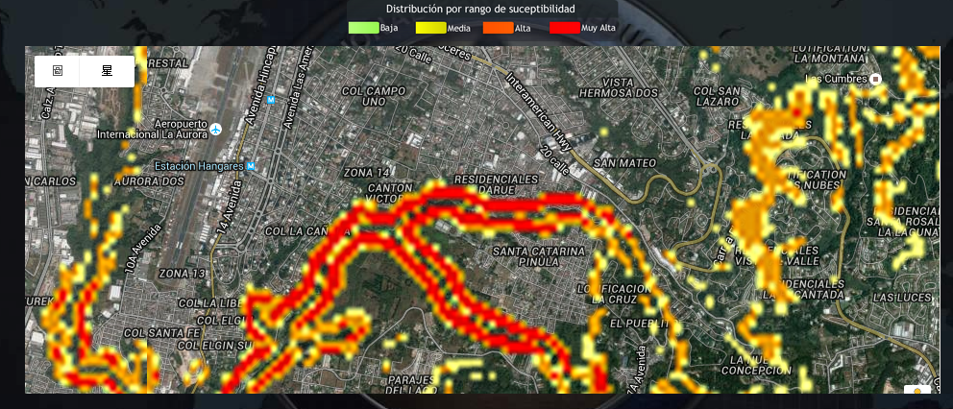
致災原因研判
瓜地馬拉國家減災委員會去年11月曾發表報告，指出該地區因土石條件，可能再次發生災情，建議居民應撤離。但遭到大多數民眾拒絕，因受經濟條件無法搬遷。直到10月5日，當局才正式宣布該地區不宜居住。
低
中
高
非常高
瓜地馬拉國家減災協調中心網站提供滑坡風險潛在地圖
資料來源：瓜地馬拉國家減災協調中心
Notes:
資料來源：瓜地馬拉國家減災協調中心http://www.conred.gob.gt/www/index.php?option=com_content&view=article&id=4461&Itemid=782

Slide 48
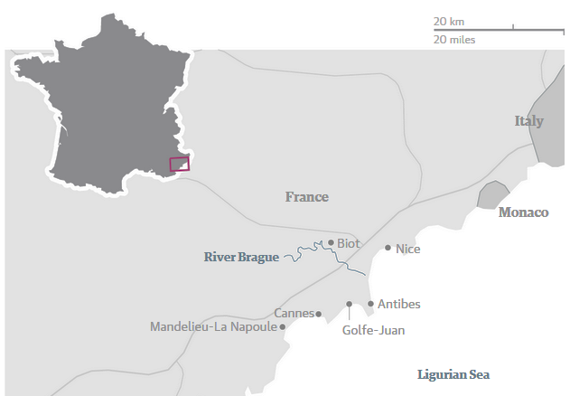
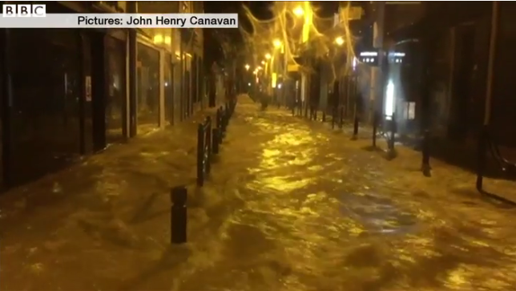
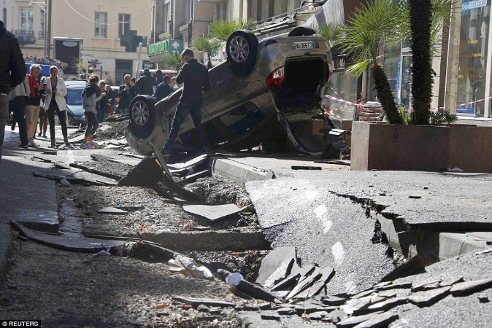
事 件 描 述
時間：2015年10月3-4日
地點：法國蔚藍海岸地區(坎城、安提布斯、尼斯)
事件描述：蔚藍海岸3日晚間遭暴洪侵襲，坎城3小時內降下180毫米雨量，尼斯3-4日降雨量約占全年降雨量10%(※法國平均年降雨量500-800毫米)。布哈格河水位暴漲潰堤。淹水深度約30-120公分
尼斯
布哈格河
坎城
安提布斯
資料來源：BBC、Mail online
Notes:
資料來源：BBC，http://www.bbc.com/news/world-europe-34437228
Mail online，http://www.dailymail.co.uk/news/article-3259269/Storms-flash-floods-French-resort-towns-kill-13-leave-hundreds-British-holiday-makers-stranded.html

Slide 49
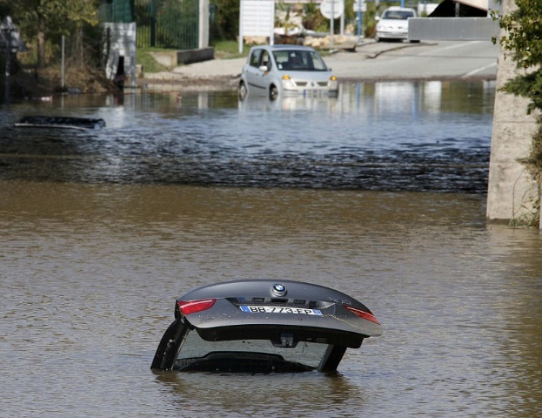
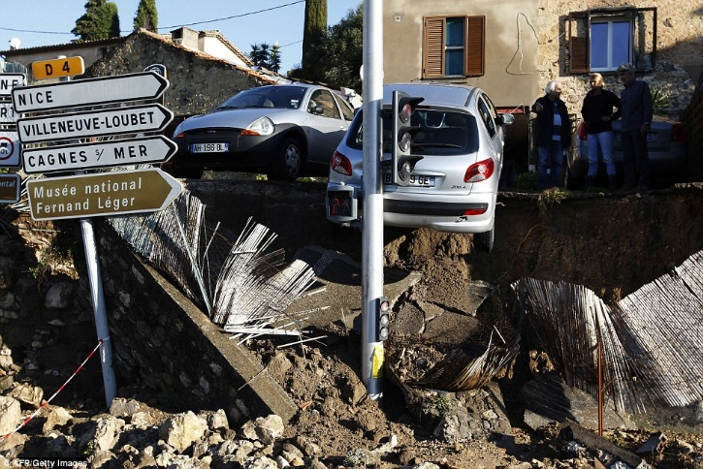
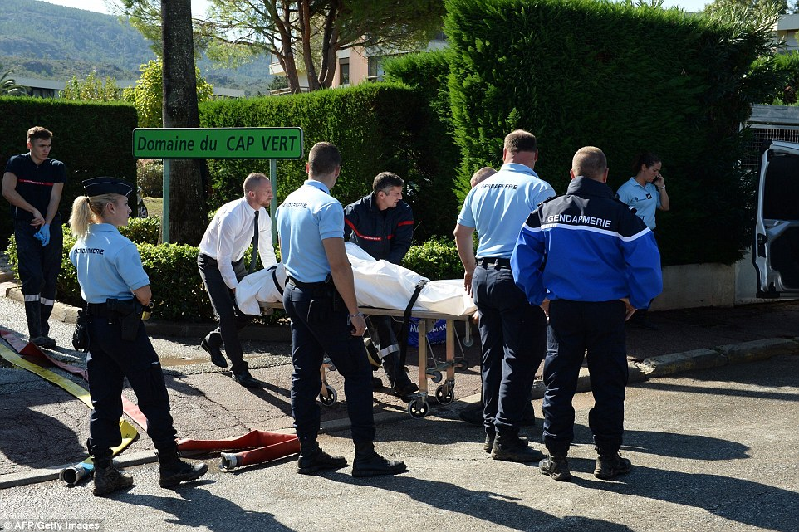
災 情 描 述
法國暴雨造成20人死亡，其中布哈格河潰堤淹沒一間安養院，3名老人逃生不及喪命。部分民眾在隧道和地下停車場中，因為受困在車中溺斃。
電力通訊：蔚藍海岸約2萬7千戶停電；通訊設備受創嚴重。
交通狀況：法國國家鐵路約12班火車停駛，另有500名旅客滯留尼斯機場。A8高速公路嚴重受損。
坎城警方拘捕試圖偷搶物品之犯人共計9人。
資料來源：Mail online
Notes:
Mail online，http://www.dailymail.co.uk/news/article-3259269/Storms-flash-floods-French-resort-towns-kill-13-leave-hundreds-British-holiday-makers-stranded.html

Slide 50
災 情 描 述
資料來源：youtube
Notes:
https://www.youtube.com/watch?v=1jFRbof2ytc&index=1&list=PLaDgUSIz5yHLRbVx3D5r-ju9n0WFXuciQ

Slide 51
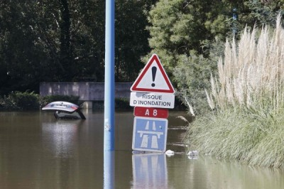
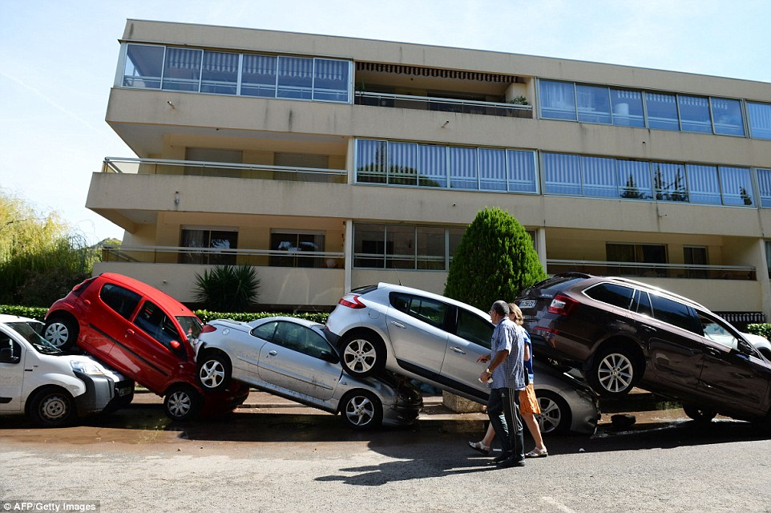
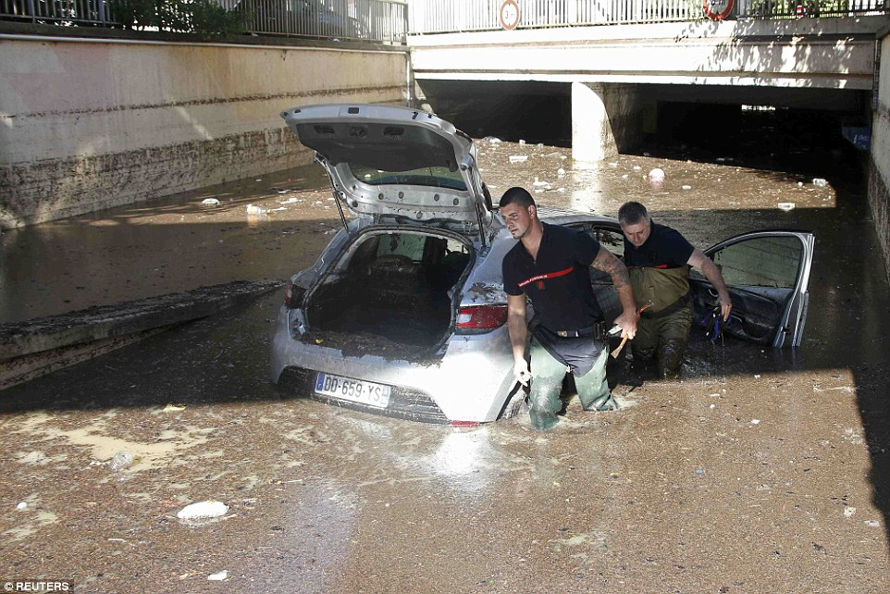
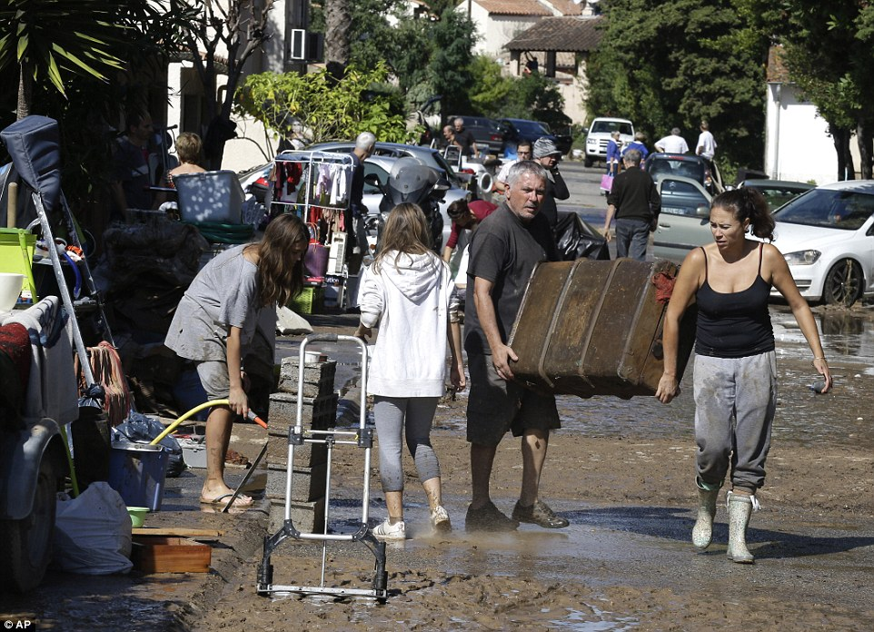
災 情 描 述
A8高速公路淹水情形
洪水使車輛堆疊受損
汽車受困於隧道
民眾清理街道
資料來源：Mai lonline、自由時報
Notes:
自由時報，http://news.ltn.com.tw/news/world/breakingnews/1465329
Mail online，http://www.dailymail.co.uk/news/article-3259269/Storms-flash-floods-French-resort-towns-kill-13-leave-hundreds-British-holiday-makers-stranded.html

Slide 52
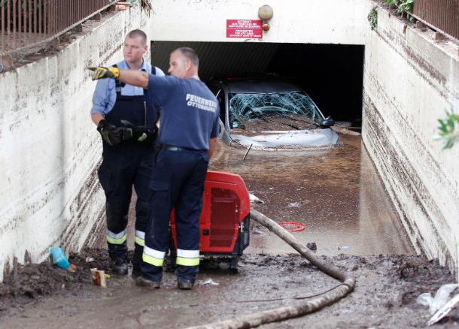
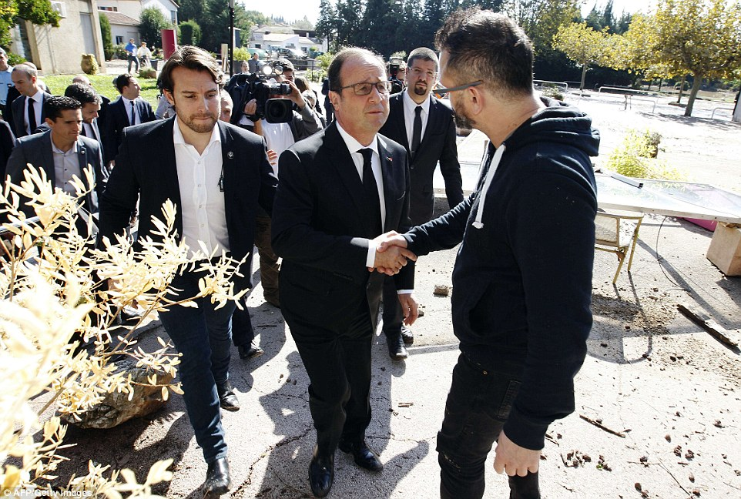
政 府 應 變 作 為
1.政府動員人力情形
共接獲1900通救援服務電話，出動警察和憲兵共450名，消防隊員360名並出勤1000多次。
軍方方面，調度馬賽大隊和海軍陸戰旅援軍。3架直升機與憲兵參與救災行動。
2.開設收容場所
坎城已安置120位災民。
地下停車場抽水
法國總統弗朗索瓦·奧朗德前往災區慰問
資料來源：Mai lonline
Notes:
http://www.interieur.gouv.fr/Actualites/Communiques/Bilan-dramatique-des-inondations-dans-les-Alpes-Maritimes

Slide 53
政 府 應 變 作 為
3.計畫劃設自然災害災區
發生自然災害後，若經過評估被國家列為自然災害災區，保險公司理賠金額將會提高。
洪水
4.檢討警戒分級
針對暴雨事件，法國氣象局除了改善天氣預報的工作外，法國政府亦說明必須從各方面做到減災工作。
10月3日法國暴雨警戒區域
警戒分級
警戒
提高注意
注意
普通
強風
雪災
暴雨洪水
洪水
閃電
海水倒灌
資料來源：RTL NEWS、法國氣象局
Notes:
資料來源：http://www.rtl.fr/actu/societe-faits-divers/meteo-france-place-3-departements-en-alerte-orange-orages-et-fortes-pluies-7779961328
http://vigilance.meteofrance.com/

Slide 54
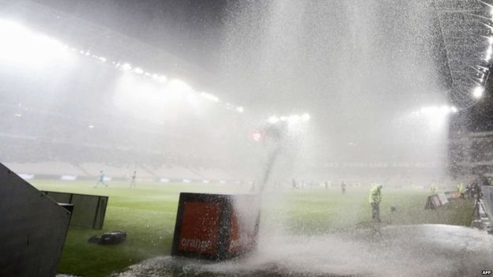
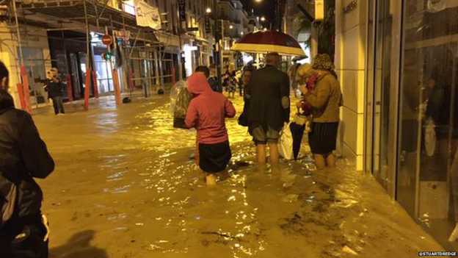
致災原因研判
1.短延時強降雨
坎城3小時內降下180毫米雨量，相當於2個月份的雨量。使布拉格河暴漲淹沒城鎮。
2.民眾避難不及
淹水災情發生後，民眾想開車避難，行駛隧道與地下道時因洪水受困或被沖走，而弱勢族群人口因行動不變而避難不及等情況。
資料來源：BBC
Notes:
http://www.bbc.com/news/world-europe-34437228

Slide 55
小結
災前預報及預防性疏散避難引導機制
在執行預報及預防性疏散避難作業時，建立預先傳達民眾警訊之通報體系，並規劃實施災前之警戒避難引導機制，俾利災時能迅速提供受災民眾一安全臨時避難處所。
落實防災教育，宣導防災社區
落實防災教育，平時應加強宣導社區防災之重要性，培養民眾防救災意識，以利災時應變及減少人員傷亡及經濟損失。
脆弱度人口面對環境風險對策
必須思考如何讓弱勢、窮困的居民了解所處環境的風險，協助搬離或提早撤離，以及其他的配套措施，以減少傷亡與損失。

Slide 56
六、臨時動議
56

Slide 57
臨時動議一 ： (提案單位：消防局)
請各局處協助提供現正運用之資源管理系統資訊。
說明：
為彙整本市各項防救災資源管理系統平台，各局處若有現正運用之資源管理系統平台，如社會局運用之「衛福部重大災害民生物資及志工人力整合網絡平台」，請協助提供系統名稱及系統網址。
57

Slide 58
臨時動議二： (提案單位：消防局)
請臺大團隊針對本市位於崩塌地及順向坡內住戶研擬警戒值及相關機制
說明：
臺大團隊已引用經濟部中央地質調查所之「環境地質基本圖」成果(包含：落石、岩屑崩滑、岩體滑動及順向坡)套疊本市門牌系統，推估本市位於前述區域內之住戶數量。
請臺大團隊分析各類地質敏感區警戒值，俾利訂定相關機制。
58

Slide 59
臨時動議三： (提案單位：消防局)
防災公園整備及開設作業計畫說明
說明：
為研訂「新北市防災公園整備點檢及開設作業計(草案)」，請各單位再行檢視本計畫內容，屆時將依規定函頒。
本計畫內容關於任務編組分工已依照社會局之避難收容編組建議編排。
59

Slide 60
臨時動議四： (提案單位：社會局)
104年度臨時避難收容所一覽表修正檢視案
說明：
社會局已於104年10月12日新北社助字第1041888455號函諒達，請各公所再次檢視貴轄臨時避難收容所一覽表內容，並於104年10月19日前回復，提醒如下：
服務里別修正：請勿填寫全區(以鄰近里別或實際收容里別為主)、檢視各里皆有支援服務之臨時避難收容處所。
適用災害類型修正：請社會課與工務或災防課確認本(104)年度汛期後各類災害潛勢區範圍，針對適用災害類型進行再次檢視修正。
惠復期程及方式：倘需修正請於104年11月6日前Email至承辦人信箱(賴小姐 ah9526@ntpc.gov.tw)；倘需刪除或新增臨時避難收容處所，請正式發函社會局，將由社會局函轉消防局俾利辦理相關圖資及公開資訊之更新。
60

Slide 61
七、主席結論
61

